Slide 1


TRƯỜNG TIỂU HỌC NGỌC LÂM
LỊCH SỬ LỚP 5A1
Quyết chí ra đi
tìm đường cứu nước
GV: NGUYỄN THỊ THOAN

Slide 2


KHỞI ĐỘNG

Slide 3



TRÒ CHƠI HỘP QUÀ BÍ MẬT

Slide 4







HỘP QUÀ BÍ MẬT

Slide 5








Bạn biết gì về Phan Bội Châu?
You are given 3 candies
GO HOME

Slide 6
Hãy thuật lại phong trào Đông Du?
You are given 5 candies
GO HOME

Slide 7
Vì sao phong trào Đông Du thất bại?
You are given 7 candies
GO HOME

Slide 8
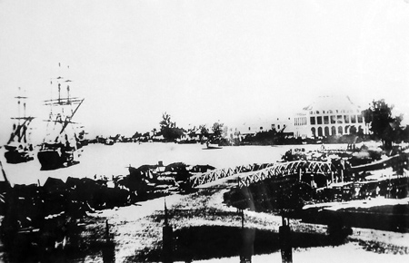
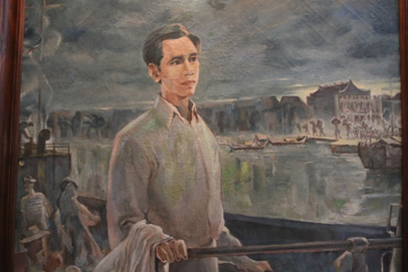

Slide 9


LỊCH SỬ
QUYẾT CHÍ RA ĐI TÌM ĐƯỜNG
CỨU NƯỚC

Slide 10
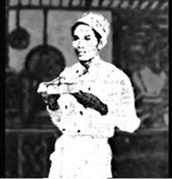
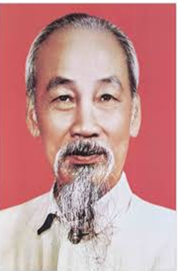
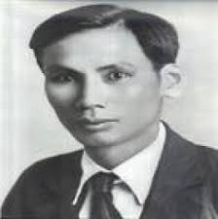
Đây là ai?
Đây là Bác Hồ kính yêu của chúng ta

Slide 11
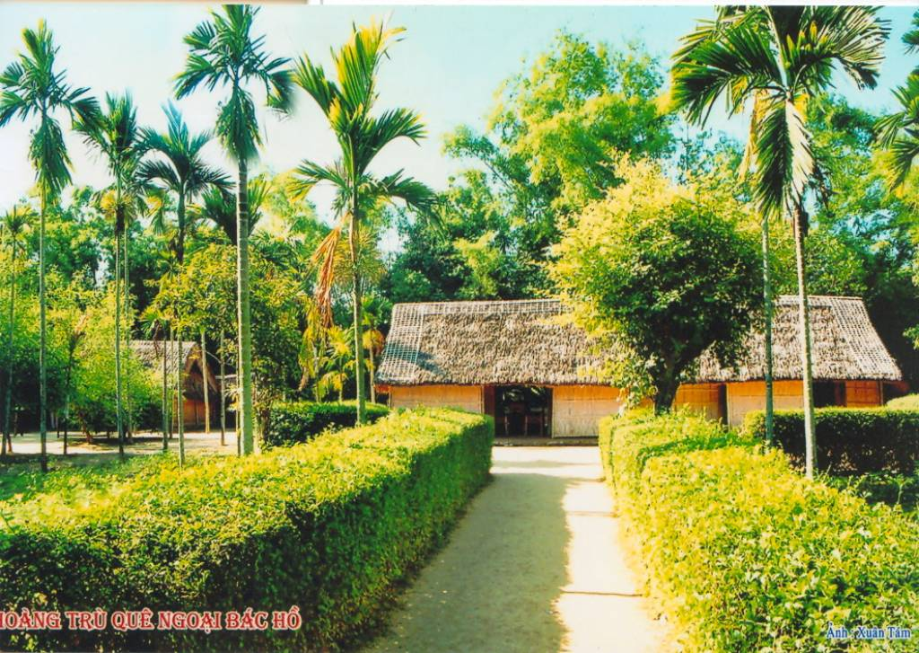

Slide 12

1. GIỚI THIỆU VỀ
NGUYỄN TẤT THÀNH

Slide 13

Hãy chia sẻ với các bạn những thông tin em biết về quê hương, gia đình và thời niên thiếu của Nguyễn Tất Thành ?

Slide 14
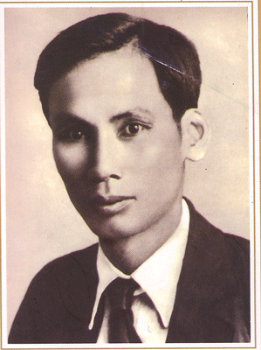
1. Quê hương, gia đình và thời niên thiếu của Nguyễn Tất Thành:
→ Nguyễn Tất Thành sinh ngày 19-5-1890 trong một gia đình nhà nho yêu nước ở xã Kim Liên, huyện Nam Đàn, tỉnh Nghệ An.
→ Cha là Nguyễn Sinh Sắc là một nhà Nho yêu nước.
→ Mẹ là Hoàng Thị Loan một người phụ nữ hết mực yêu chồng thương con.
=> Nguyễn Tất Thành đã sớm có lòng yêu nước

Slide 15
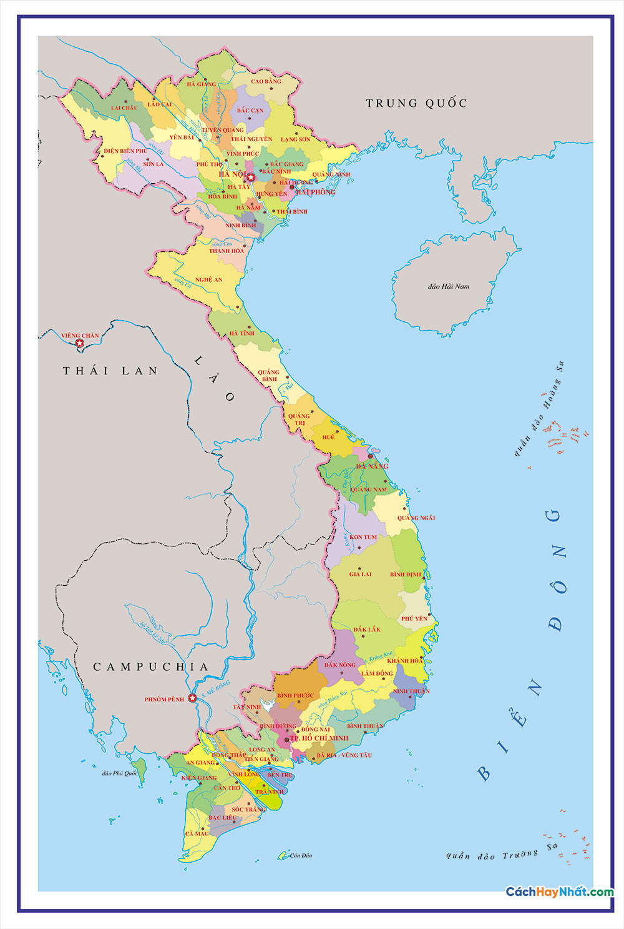
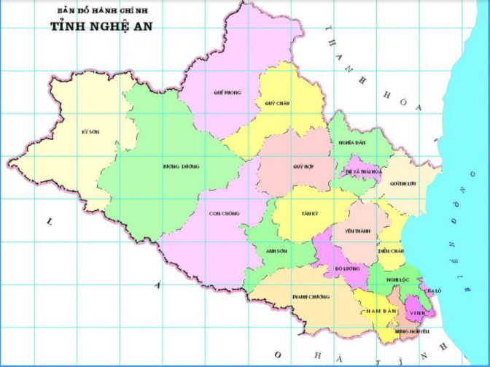
Tỉnh Nghệ An
Huyện Nam Đàn

Slide 16
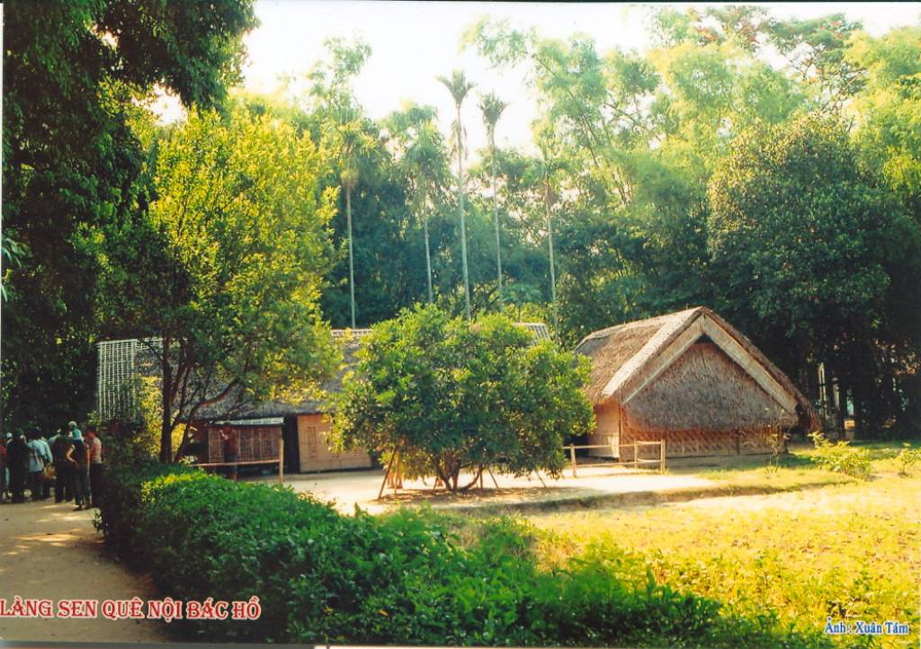
Làng Sen-Quê nội của Nguyễn Tất Thành
Hoàng Trù - Quê ngoại của Nguyễn Tất Thành

Slide 17
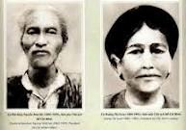
Thân phụ của Nguyễn Tất Thành là cụ Nguyễn Sinh Sắc ( 1863-1929 )
Thân mẫu của Nguyễn Tất Thành là cụ Hoàng Thị Loan ( 1868-1900 )

Slide 18
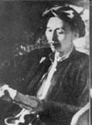
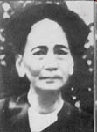
Anh trai
Chị gái
Ông: Nguyễn Sinh Khiêm
Bà: Nguyễn Thị Thanh

Slide 19
2.MỤC ĐÍCH RA NƯỚC NGOÀI
CỦA NGUYỄN TẤT THÀNH

Slide 20

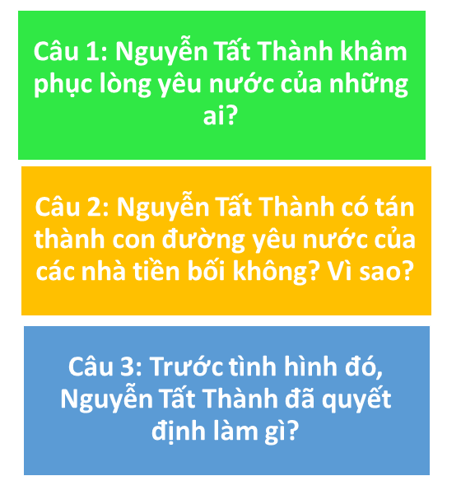
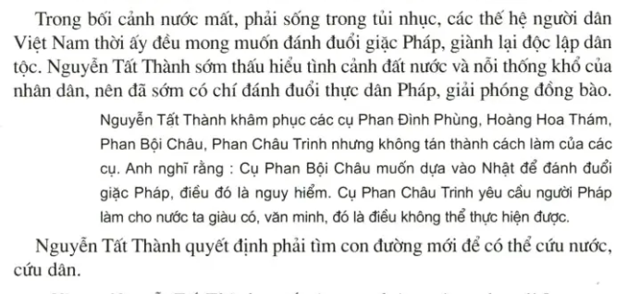
SGK/Tr14

Slide 21
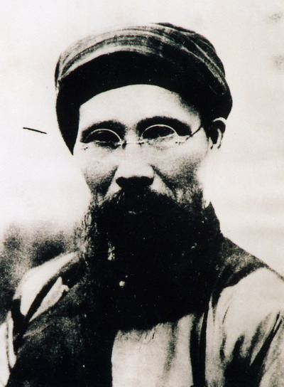
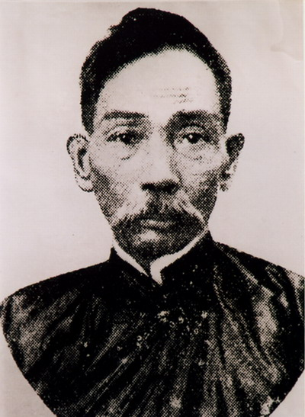
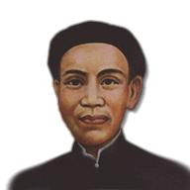
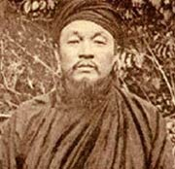
Một số nhân vật yêu nước tiêu biểu trong giai đoạn cuối TK XIX và đầu TK XX
Phan Bội Châu
Phan Châu Trinh
Phan Đình Phùng
Hoàng Hoa Thám
Phong trào Đông Du
Phong trào Duy Tân
Phong trào
Cần Vương
Khởi nghĩa Yên Thế
THẤT BẠI

Slide 22

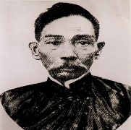
Nguyễn Tất Thành không tán thành con đường cứu nước của các nhà yêu nước tiền bối vì:
Cụ Phan Bội Châu muốn dựa vào Nhật để đánh đuổi giặc Pháp, điều này là vô cùng nguy hiểm.
Cụ Phan Chu Trinh yêu cầu người Pháp làm cho nước ta giàu có, văn minh, đó là điều không thể thực hiện được.
Cụ Hoàng Hoa Thám, cụ Phan Đình Phùng vì tổ chức đấu tranh lẻ loi nên phong trào cũng bị thất bại.

Slide 23
- Sớm thấu hiểu tình cảnh đất nước và nỗi thống khổ của nhân dân mất nước.
- Khâm phục lòng yêu nước nhưng không tán thành con đường cứu nước của các nhà yêu nước tiền bối.
Ra đi tìm con đường mới để có thể cứu nước, cứu dân.
- Yêu nước, thương dân, có ý chí đánh đuổi giặc Pháp.

Slide 24
3. Ý CHÍ QUYẾT TÂM
RA ĐI TÌM ĐƯỜNG CỨU NƯỚC
CỦA NGUYỄN TẤT THÀNH

Slide 25


Đọc đoạn: "Đầu thế kỉ XX, ....... trở về Tổ quốc thân yêu.", trả lời câu hỏi:
Nguyễn Tất Thành đã lường trước những khó khăn nào khi ra nước ngoài ?
  Người đã định hướng giải quyết những khó khăn đó ra sao ?
Những điều đó cho thấy ý chí quyết tâm ra đi tìm đường cứu nước của Người như thế nào ? Vì sao người có được quyết tâm đó?

Slide 26
Những khó khăn khi dự định
ra nước ngoài
Định hướng giải quyết
những khó khăn đó
Một mình là rất mạo hiểm,
nhất là khi đau ốm
Rủ anh Tư Lê đi cùng
Không có tiền
Làm bất cứ việc gì để sống
Những điều đó cho thấy Người có ý chí và quyết tâm cao đi tìm ra con đường cứu nước và giải phóng dân tộc. Người có được quyết tâm đó vì Người có lòng yêu nước, yêu đồng bào sâu sắc.

Slide 27
Nguyễn Tất Thành ra đi tìm đường cứu nước từ đâu ? Trên con tàu nào ? Vào ngày tháng năm nào? Với tên gọi là gì?
Ngày 5-6-1911, Nguyễn Tất Thành với tên gọi Văn Ba đã ra đi tìm con đường cứu nước tại bến cảng Nhà Rồng (Sài Gòn), trên tàu Đô đốc La-tu-sơ Tờ-rê-vin.

Slide 28
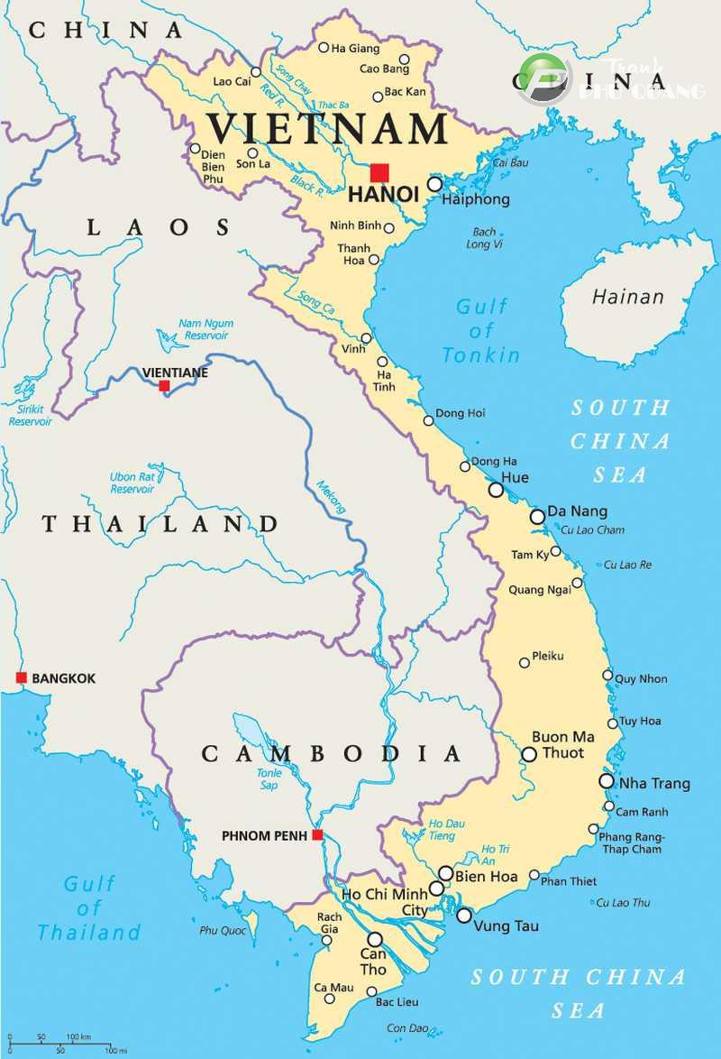
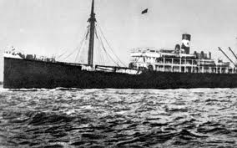

Tàu Đô đốc La-tu-sơ Tờ-rê-vin
Nguyễn Tất Thành (Văn Ba) làm phụ bếp trên tàu
Tại đây bến cảng Nhà Rồng – nơi Nguyễn Tất Thành đã ra đi tìm đường cứu nước ngày 5 – 6 1911.
Sài Gòn

Slide 29
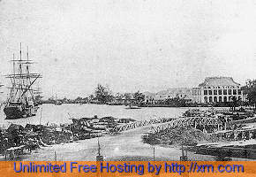
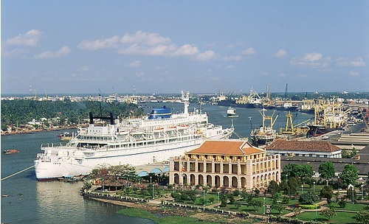
Bến Nhà Rồng nằm trên sông Sài Gòn và được xây dựng từ 1864, trên khu vực gần cầu Khánh Hội, nay thuộc địa chỉ Số 01 Nguyễn Tất Thành, Phường 12,Quận 4, TP. Hồ Chí Minh.
Bến Nhà Rồng vào đầu
thế kỉ XX

Slide 30



HÁI HOA DÂN CHỦ
Đội 1
Đội 2
6
5
7
1
3
4
8
2

Slide 31
Câu 1
Bác Hồ sinh vào ngày tháng năm nào?
A. 19/05/1890
B. 19/05/1889
C. 15/09/1890
D. 19/05/1911

Slide 32
Câu 2
Quê của Bác Hồ thuộc tỉnh nào ?
A. Hà Nội
B. Thanh Hóa
C. Nghệ An
D. Nam Định

Slide 33
Câu 3
Lớn lên trong cảnh nước mất nhà tan
Nguyễn Tất Thành đã quyết định làm gì ?
A. Ra đi tìm đường cứu nước.
B. Tập hợp lực lượng đứng lên đấu tranh.
C. Dựa vào Nhật để đánh Pháp.
D. Yêu cầu Pháp phải làm cho nước ta giàu có, văn minh hơn.

Slide 34
Câu 4
Nguyễn Tất Thành ra đi tìm đường cứu nước
vào năm nào?
A. 1890
B. 1921
C. 1919
D. 1911

Slide 35
Câu 5
Nơi Bác Hồ đã ra đi tìm đường cứu nước ?
A: Bến cảng Đà Nẵng
B: Bến cảng Nhà Rồng
C: Bến cảng Vũng Tàu
D: Bến cảng Hải Phòng

Slide 36
Câu 6
Khi Bác Hồ ra đi tìm đường cứu nước đã lấy tên là gì ?
A: Nguyễn Tất Thành
B: Tư Lê
C: Nguyễn Sinh Cung
D: Văn Ba

Slide 37
Câu 7
Để đi ra nước ngoài, Bác Hồ đã nhận làm công việc gì trên tàu buôn ?
A: lái tàu
B: phụ bếp
C: khuân vác
D: đầu bếp

Slide 38
Câu 8
Bác Hồ ra đi tìm đường cứu nước
sau bao nhiêu năm mới trở về ?
A: 10 năm
B: 20 năm
C: 30 năm
D: 40 năm

Slide 39

Quyết chí ra đi tìm đường cứu nước
1. Quê hương, gia đình và thời niên thiếu của Nguyễn Tất Thành:
- Nguyễn Tất Thành sinh ngày 19-5-1890 trong một gia đình nhà nho yêu nước ở xã Kim Liên, huyện Nam Đàn, tỉnh Nghệ An.
- Thấu hiểu tình cảnh đất nước và nỗi thống khổ của nhân dân => sớm có ý chí đánh đuổi thực dân Pháp, giải phóng đồng bào.
2. Mục đích – ý chí đi ra nước ngoài:
- Ngày 5/6/1911, tại bến cảng Nhà Rồng => Bác Hồ ra đi tìm đường cứu nước, cứu dân.

Slide 40
DẶN DÒ
-Sưu tầm những bức tranh, bài thơ, bài hát ca ngợi Bác Hồ.
-Tìm đọc các tài liệu nói về sự kiện thành lập Đảng.
-Chuẩn bị bài 7: “Đảng Cộng sản Việt Nam ra đời”.

Slide 41

Chúc các con học tập thật tốt nhé!

